Slide 1








PHÒNG GD & ĐT TX ĐÔNG TRIỀU
TRƯỜNG TIỂU HỌC QUYẾT THẮNG
CHÀO MỪNG QUÝ THẦY CÔ
VỀ DỰ CHUYÊN ĐỀ CẤP THỊ XÃ
“ DẠY HỌC MÔN KHOA HỌC LỚP 4
THEO CHƯƠNG TRÌNH GDPT 2018 ”
Giáo viên: Đặng Thị Thúy
Lớp: 4A

Slide 2




KHỞI ĐỘNG
Notes:
Không có âm thanh, cuộc sống của chúng ta sẽ không những tẻ nhạt và còn rất nhiều điều bất tiện. Vậy âm thanh có vai trò như thế nào trong cuộc sống? Bài học hôm nay sẽ giúp các em tìm hiểu điều đó!

Slide 3

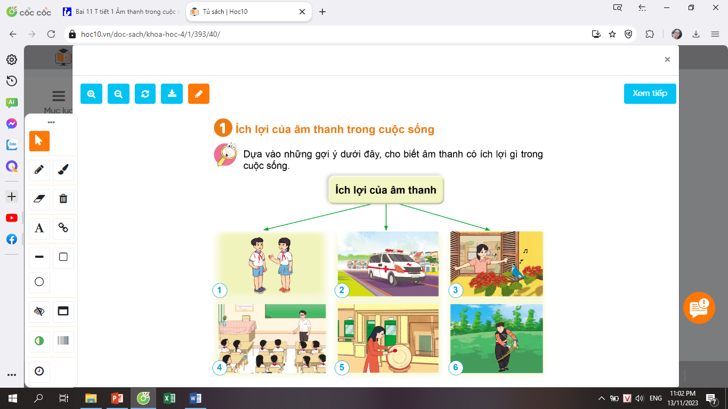
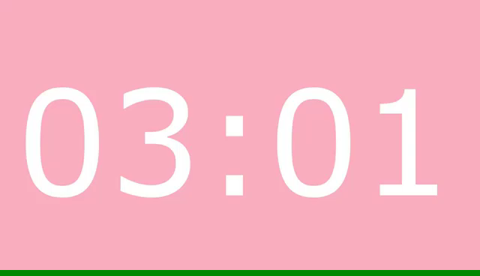

Quan sát tranh và nêu những ích lợi của âm thanh đối với con người.

Slide 4
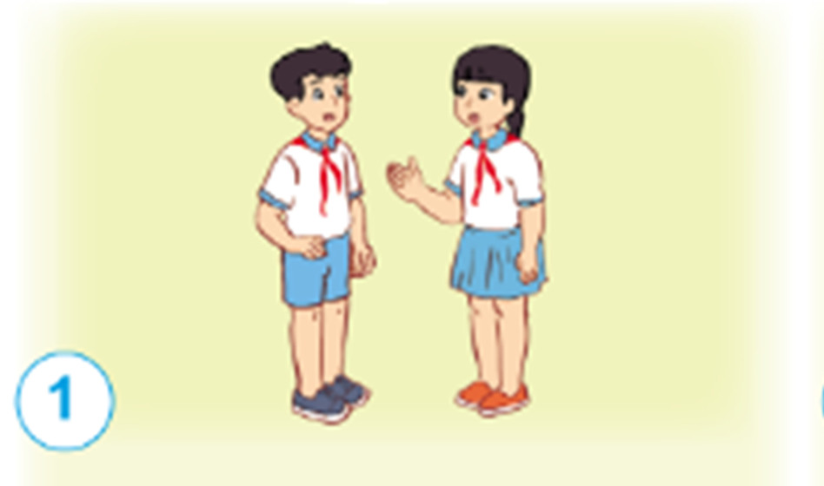
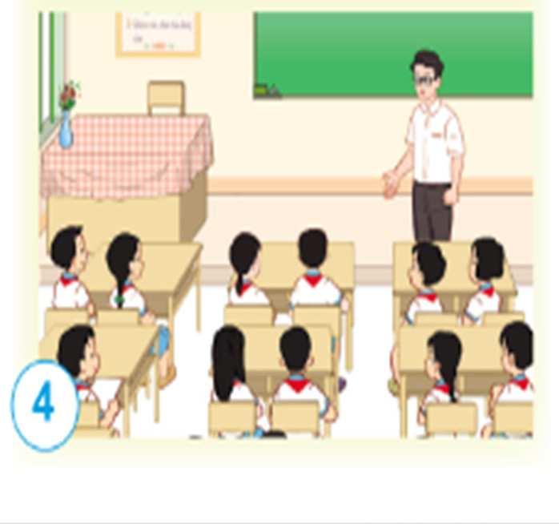

Slide 5

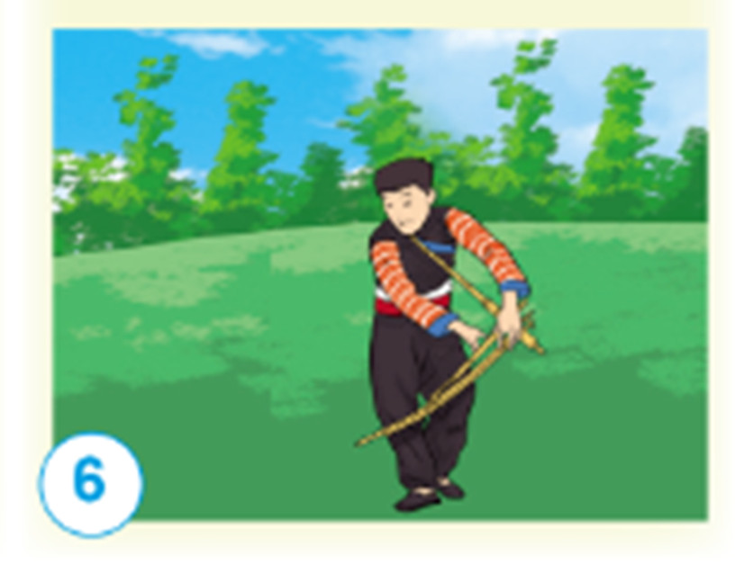

Slide 6
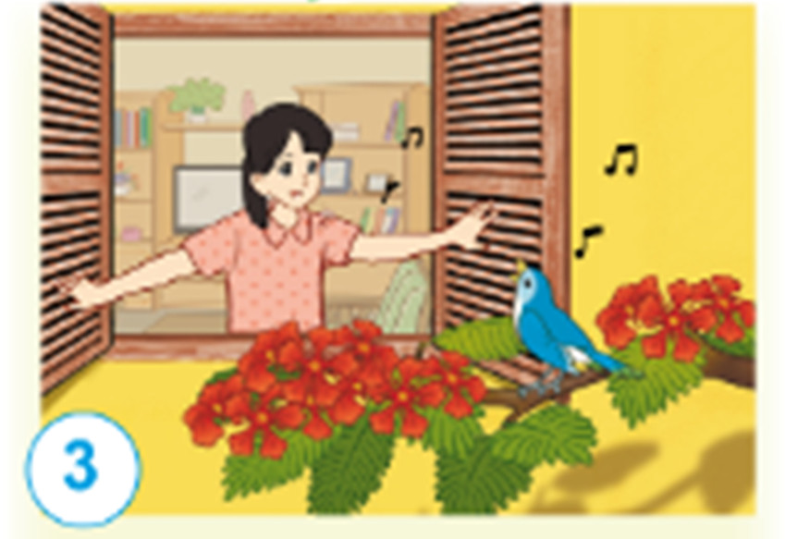
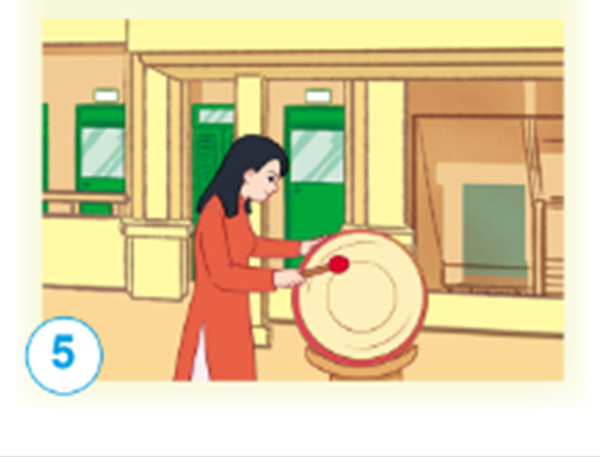

Slide 8


Slide 9
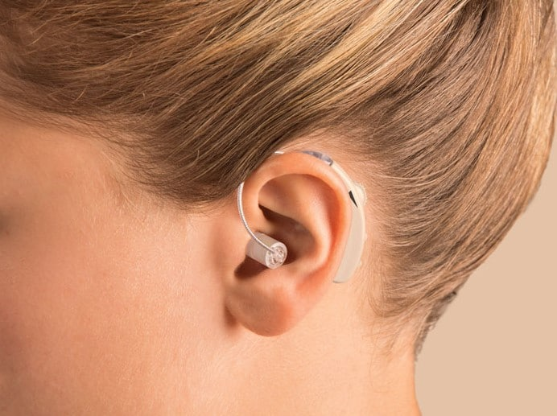
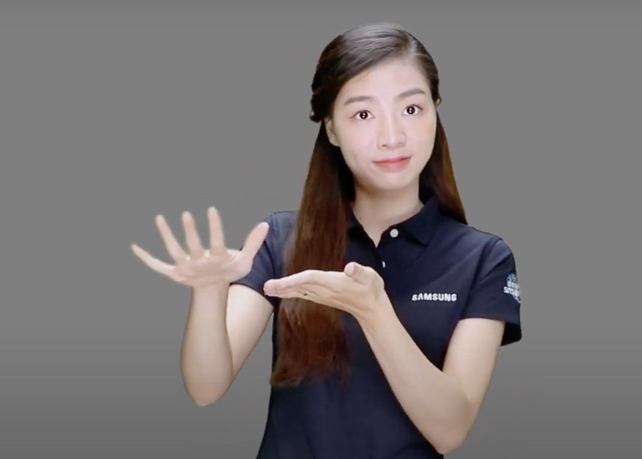

Cách giúp người khiếm thính
Đeo máy trợ thính
Ra hiệu bằng cử chỉ
Viết ra giấy nếu người
đó biết chữ

Slide 10



Slide 12
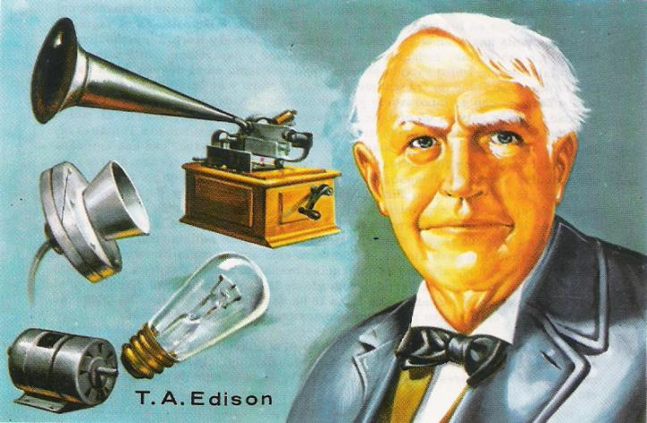
Nhà bác học Thomas Edison

Slide 14



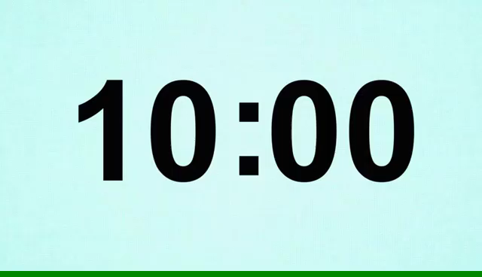
Trải nghiệm
Tiêu chí đánh giá
1. Vật liệu (dụng cụ từ đồ tái chế).
2. Nhạc cụ thuộc trong những
nhạc cụ: dây, hơi, gõ.
3. Nhạc cụ có thể phát ra âm thanh
4. Vật liệu dễ kiếm, dễ sử dụng

Slide 15

GIỚI THIỆU VÀ
TRƯNG BÀY SẢN PHẨM

Slide 16

KÍNH CHÚC THẦY CÔ GIÁO LUÔN MẠNH KHỎE
CHÚC CÁC EM CHĂM NGOAN, HỌC GIỎI

